Slide 1

NLP实验一：形式语言与自动机
——有限自动机的实现
2024.4.22

Slide 2
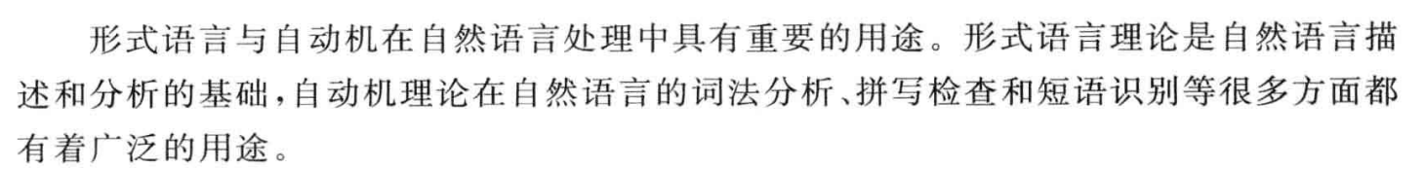
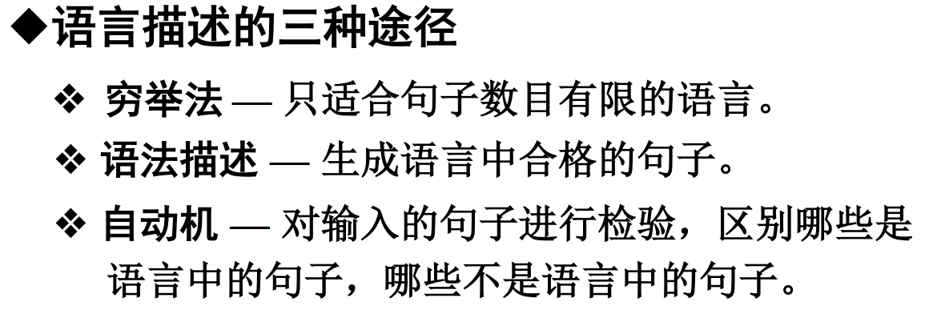
知识回顾
自上而下
自下而上

Slide 3
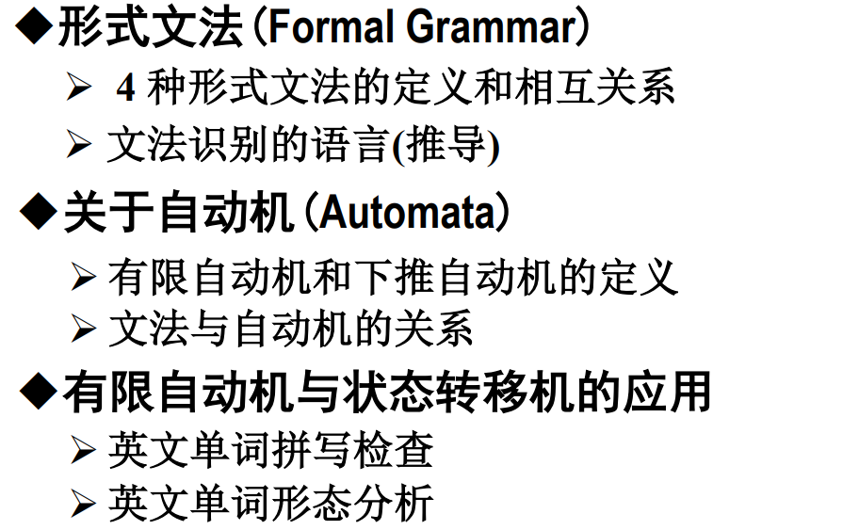
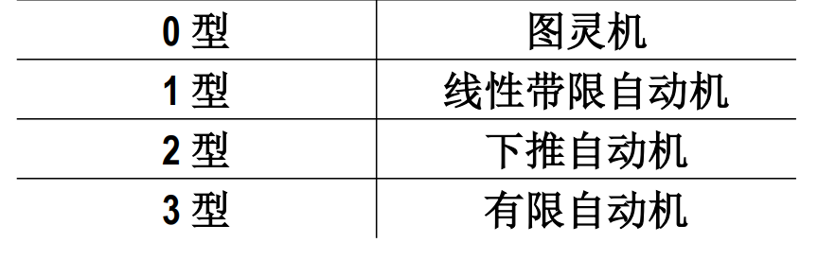
正则文法(G3) 上下文无关文法(G2)
上下文有关文法(G1) 无约束文法(G0)
内容详见课本第三章

Slide 4
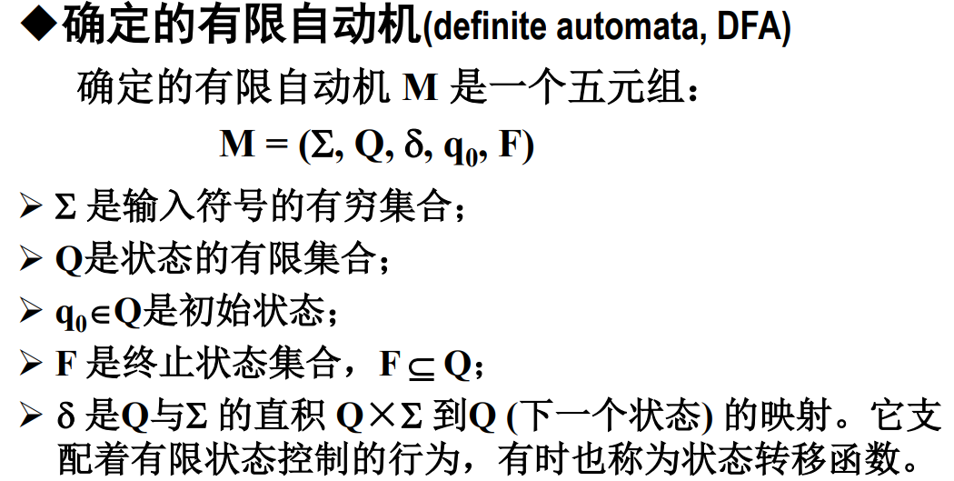
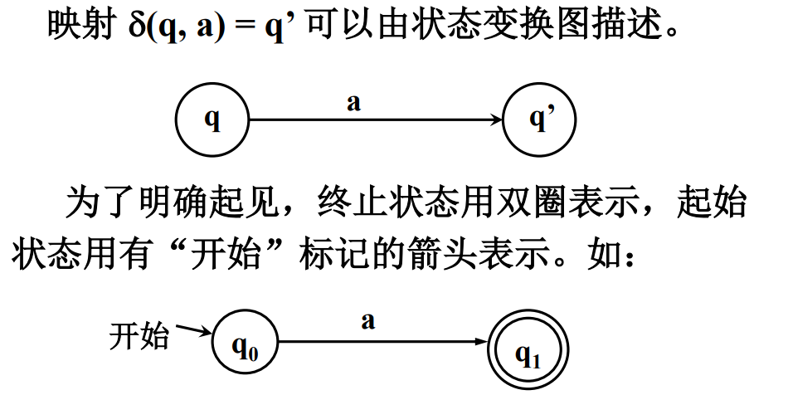
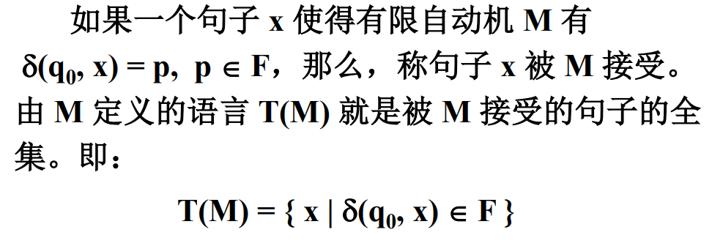
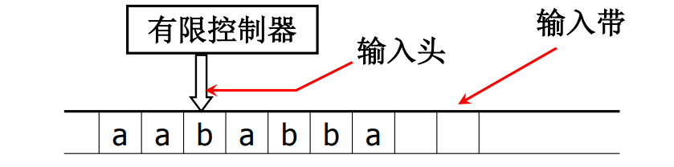
有限自动机(FA)
确定的有限自动机（DFA）定义：
状态转换图：
DFA接受的语言：
DFA示意图：

Slide 5
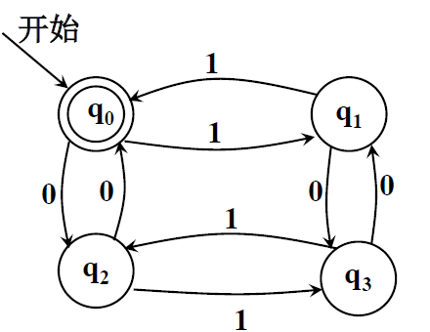
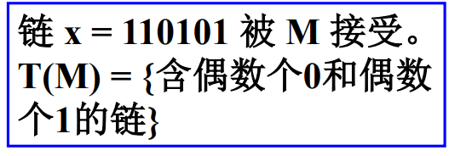
判断x=110101是否被这样一个有限自动机M所接受？

Slide 6
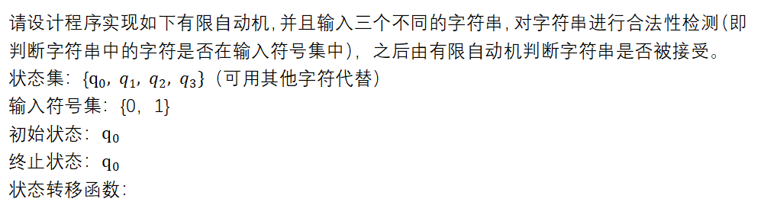
实验内容

Slide 7
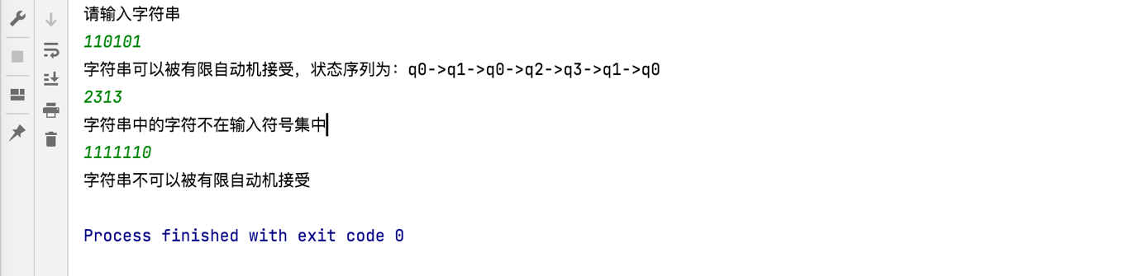
实验要求
输入：110101 2313 1111110
输出结果：字符串可以被有限自动机接收 字符串中的字符不在输入符号集中 字符串不可以被有限自动机接收
案例截图：

Slide 8
实验环境
编程语言：python、c++、java
编辑器：Pycharm、VS、Code blocks等
不可直接使用NLP相关第三方扩展包
Pycharm使用教程：https://blog.csdn.net/m0_73479194/article/details/126584118

Slide 9
实验要求
1.按实验要求完成代码编写，并且能正确得出实验结果。
程序命名方式：姓名首字母+NLP+实验序号 例：QXPNLP01.cpp
2.编写实验报告（内容包括但不限于实验内容、实验思路、实现过程、结果截图展示、实验总结等）
实验报告命名方式：学号-姓名-实验序号，例如：212202xxxxx –覃xx-实验一
3. 4月29日中午12:00之前将程序代码、实验报告一并打包上传至邮箱。
压缩包命名同实验报告
邮箱：nlpspring2024@163.com
邮件主题：姓名+实验序号 例：覃xx实验一

Slide 10
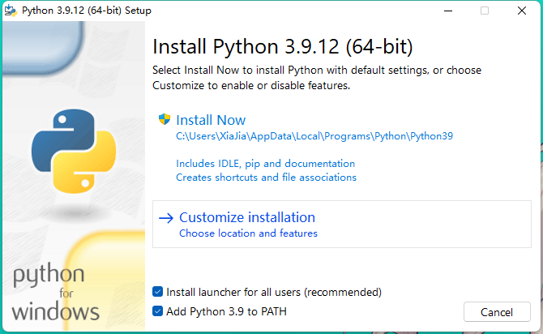
附录：Pycharm的安装
1，安装python3 （3.6及以上版本均可，推荐3.9）https://www.python.org/ftp/python/3.9.12/python-3.9.12-amd64.exe
选择自定义安装
记得勾选添加进环境变量

Slide 11
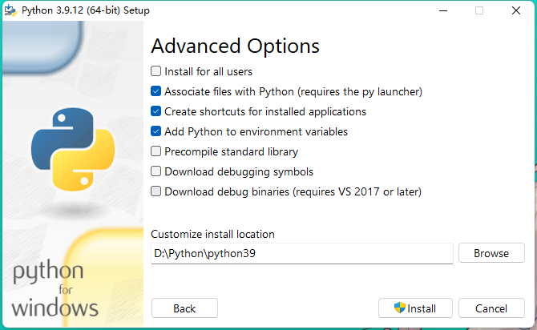
2，选择安装位置安装，其他选项均默认即可

Slide 12
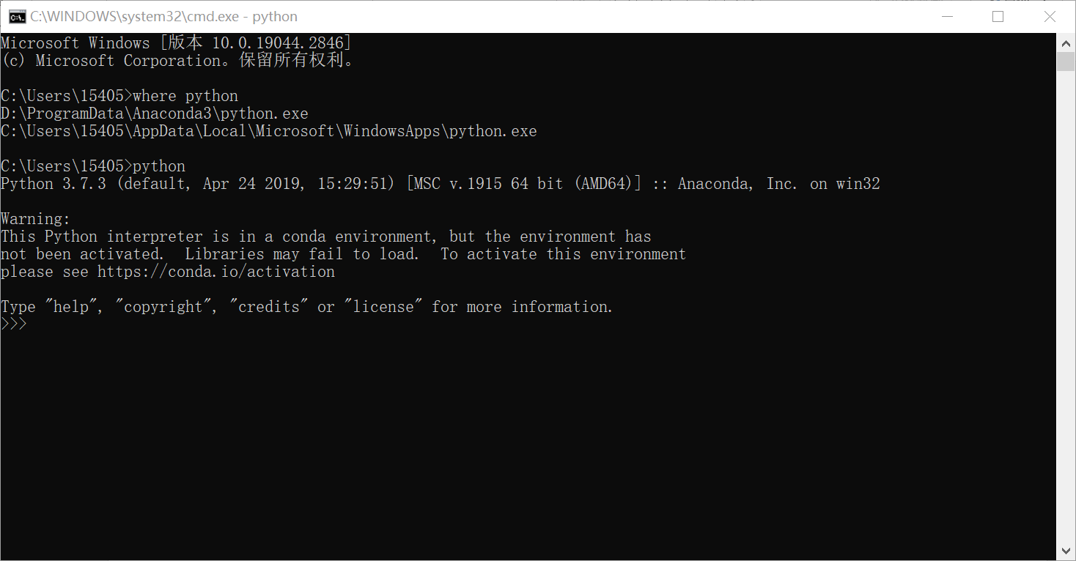
3，验证python安装成功
命令行输入python
显示版本
输入where python
显示python安装位置

Slide 13
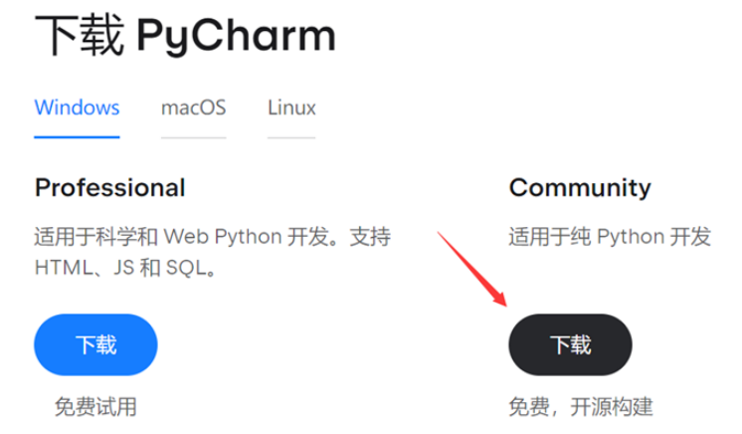
4，下载pycharm，下载社区版，也可下载专业版，经过学生认证后也可免费使用。下载链接：
https://www.jetbrains.com/pycharm/download/#section=windows

Slide 14
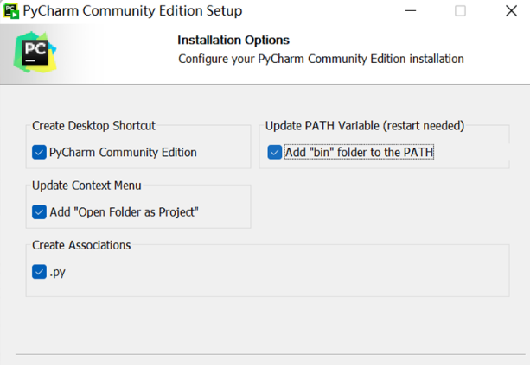
5，安装时选择自己安装路径，勾选如下选项，其他的全部默认即可。安装完后启动pycharm

Slide 15
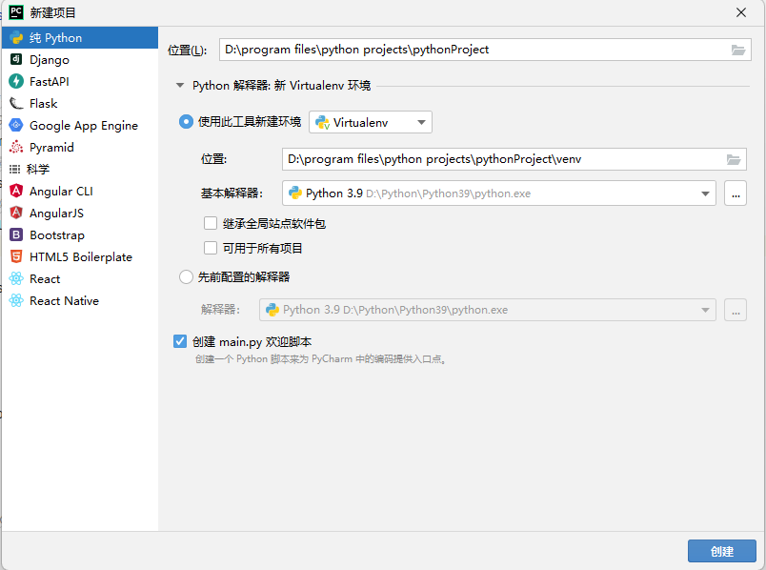
6、新建项目
此处选择你安装好的python3.9即可

Slide 16
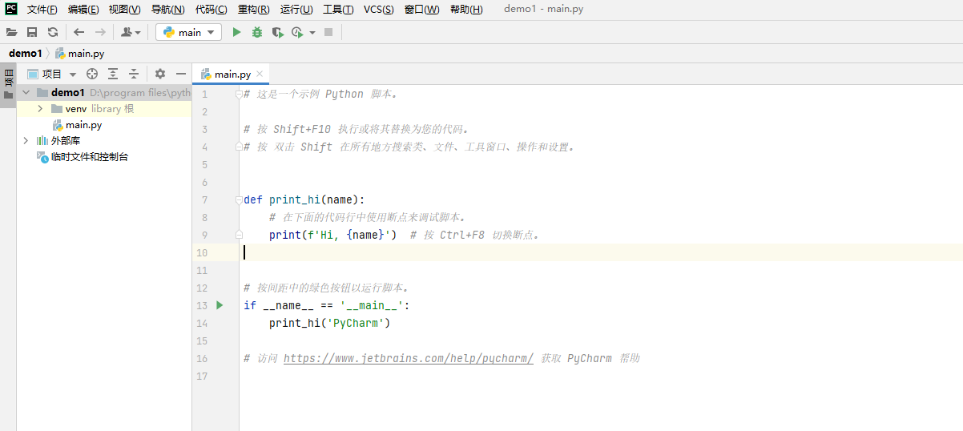
7，新建项目后即可开始写python代码
此处选择你安装好的python3.9即可

